Slide 1
20 电磁感应
20.1 法拉第电磁感应定律
20.2 动生电动势
20.3 感生电动势和感生电场
20.4 互感
20.5 自感
20.6 磁场的能量
20.7 小环流与外磁场的相互作用能

Slide 2
电磁感应现象的发现是电磁学领域最重大的成就之一。在理论上，它为揭示电与磁之间的相互联系和转化奠定了实验基础，而且电磁感应定律本身就是麦克斯韦电磁理论的基本组成部分之一。在实践上，它为人类获取巨大而廉价的电能开辟了道路，标志着一场重大的工业和技术革命的到来。

Slide 3
20.1法拉第电磁感应定律
1820年，奥斯特发现了电流的磁效应，从一个侧面揭示了长期以来一直认为是彼此独立的电现象和磁现象之间的联系。
既然电流可以产生磁场，磁场是否也能产生电流？法拉第深信磁产生电流一定会成功，并决心用实验来证实这一信念。

Slide 4
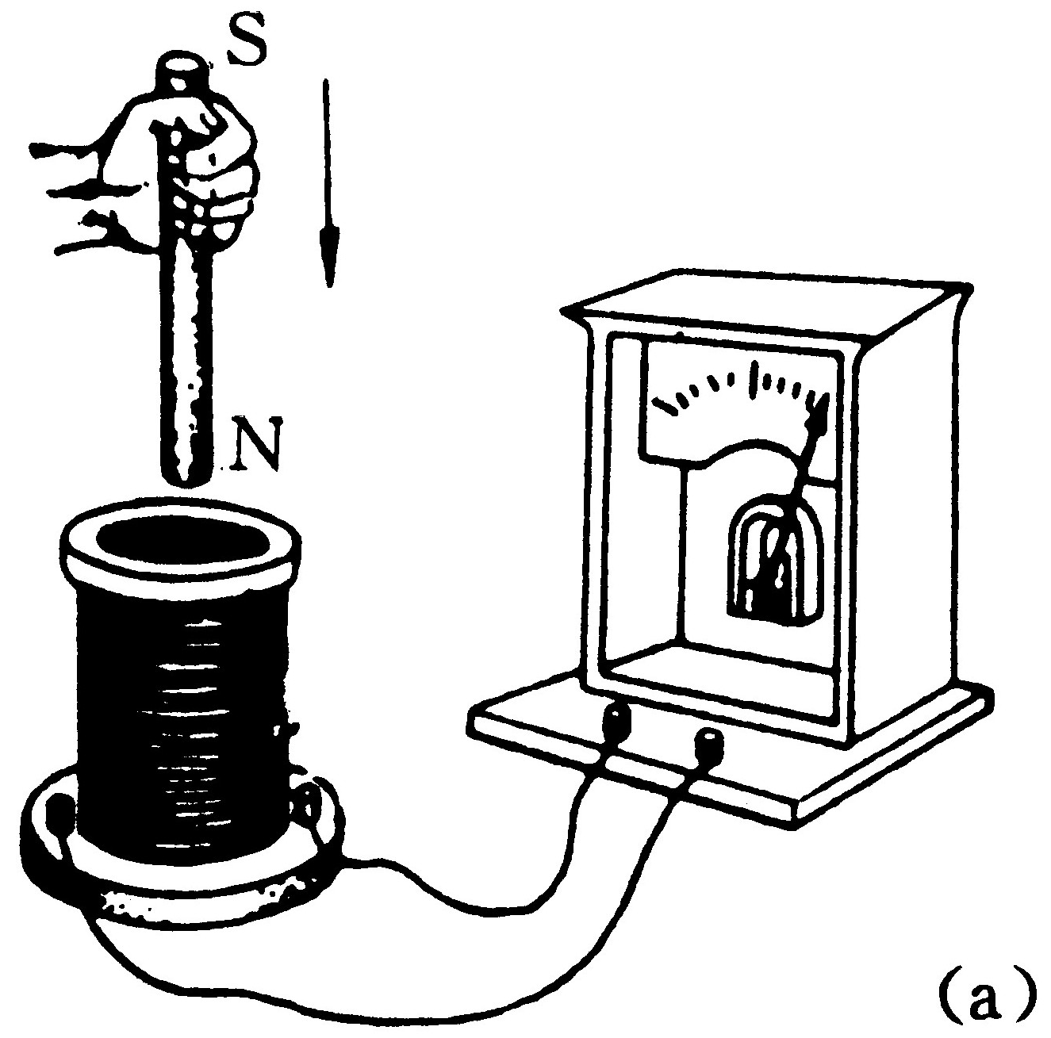
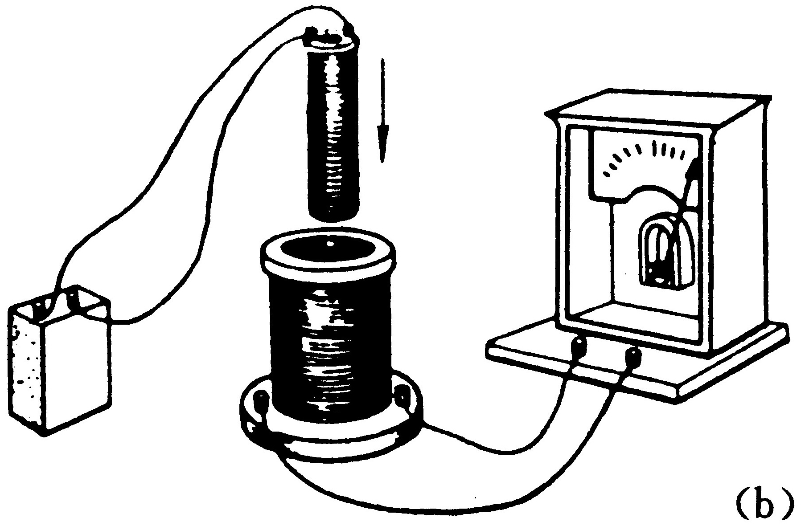
一. 感应电动势
电磁感应现象的基本事实
(1) 磁棒插入或拔出未接电源的线圈，有电流产生。
(2) 通有电流的线圈代替磁棒作上述实验。

Slide 5
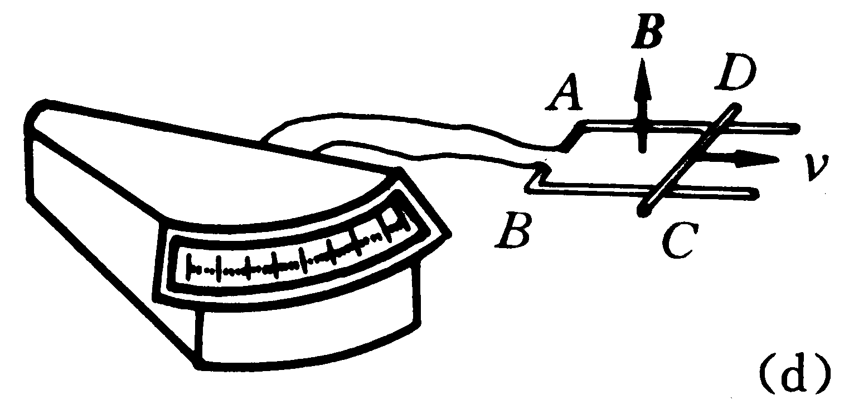
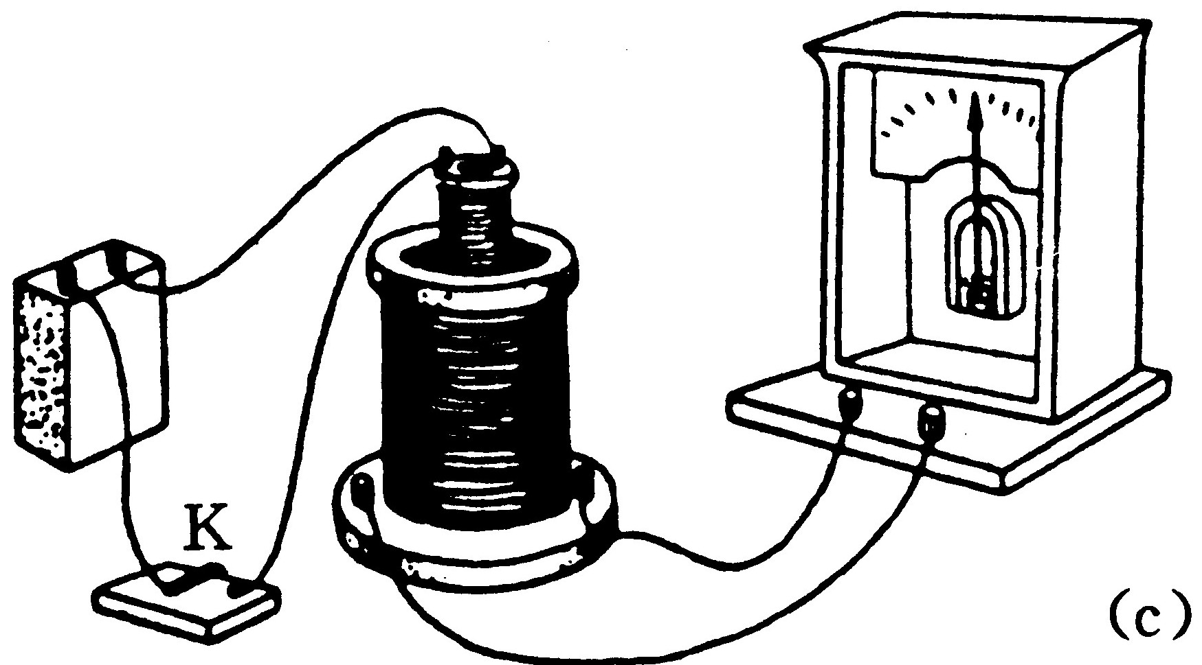
(3) 两个线圈位置固定，改变与电源串联的原线圈中的电流，会在另一线圈(副线圈)内引起电流。
(4) 均匀恒定磁场中，一边滑动，导线框有电流产生。
结论：
当穿过闭合回路的磁通量发生变化时，回路中将产生感应电流或感应电动势。

Slide 6
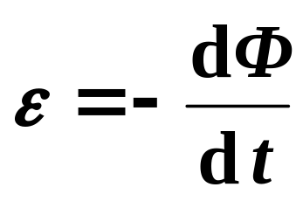
法拉第于1831年总结出规律：
感应电动势
Φ
导体回路
正方向约定：
Φ 正向与回路
L的正绕向成右手螺旋关系。
L
在此约定下，
式中的负号反
映了楞次定律 。

Slide 7
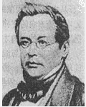
楞次定律
闭合回路中感应电流的方向，总是使得它所激发的磁场来阻止引起感应电流的磁通量的变化。
楞次
Heinrich Friedrich Emil Lenz
也可表述为：
1804 ⎯ 1865
感应电流的效果，总是反抗引起感应电流的原因。

Slide 8
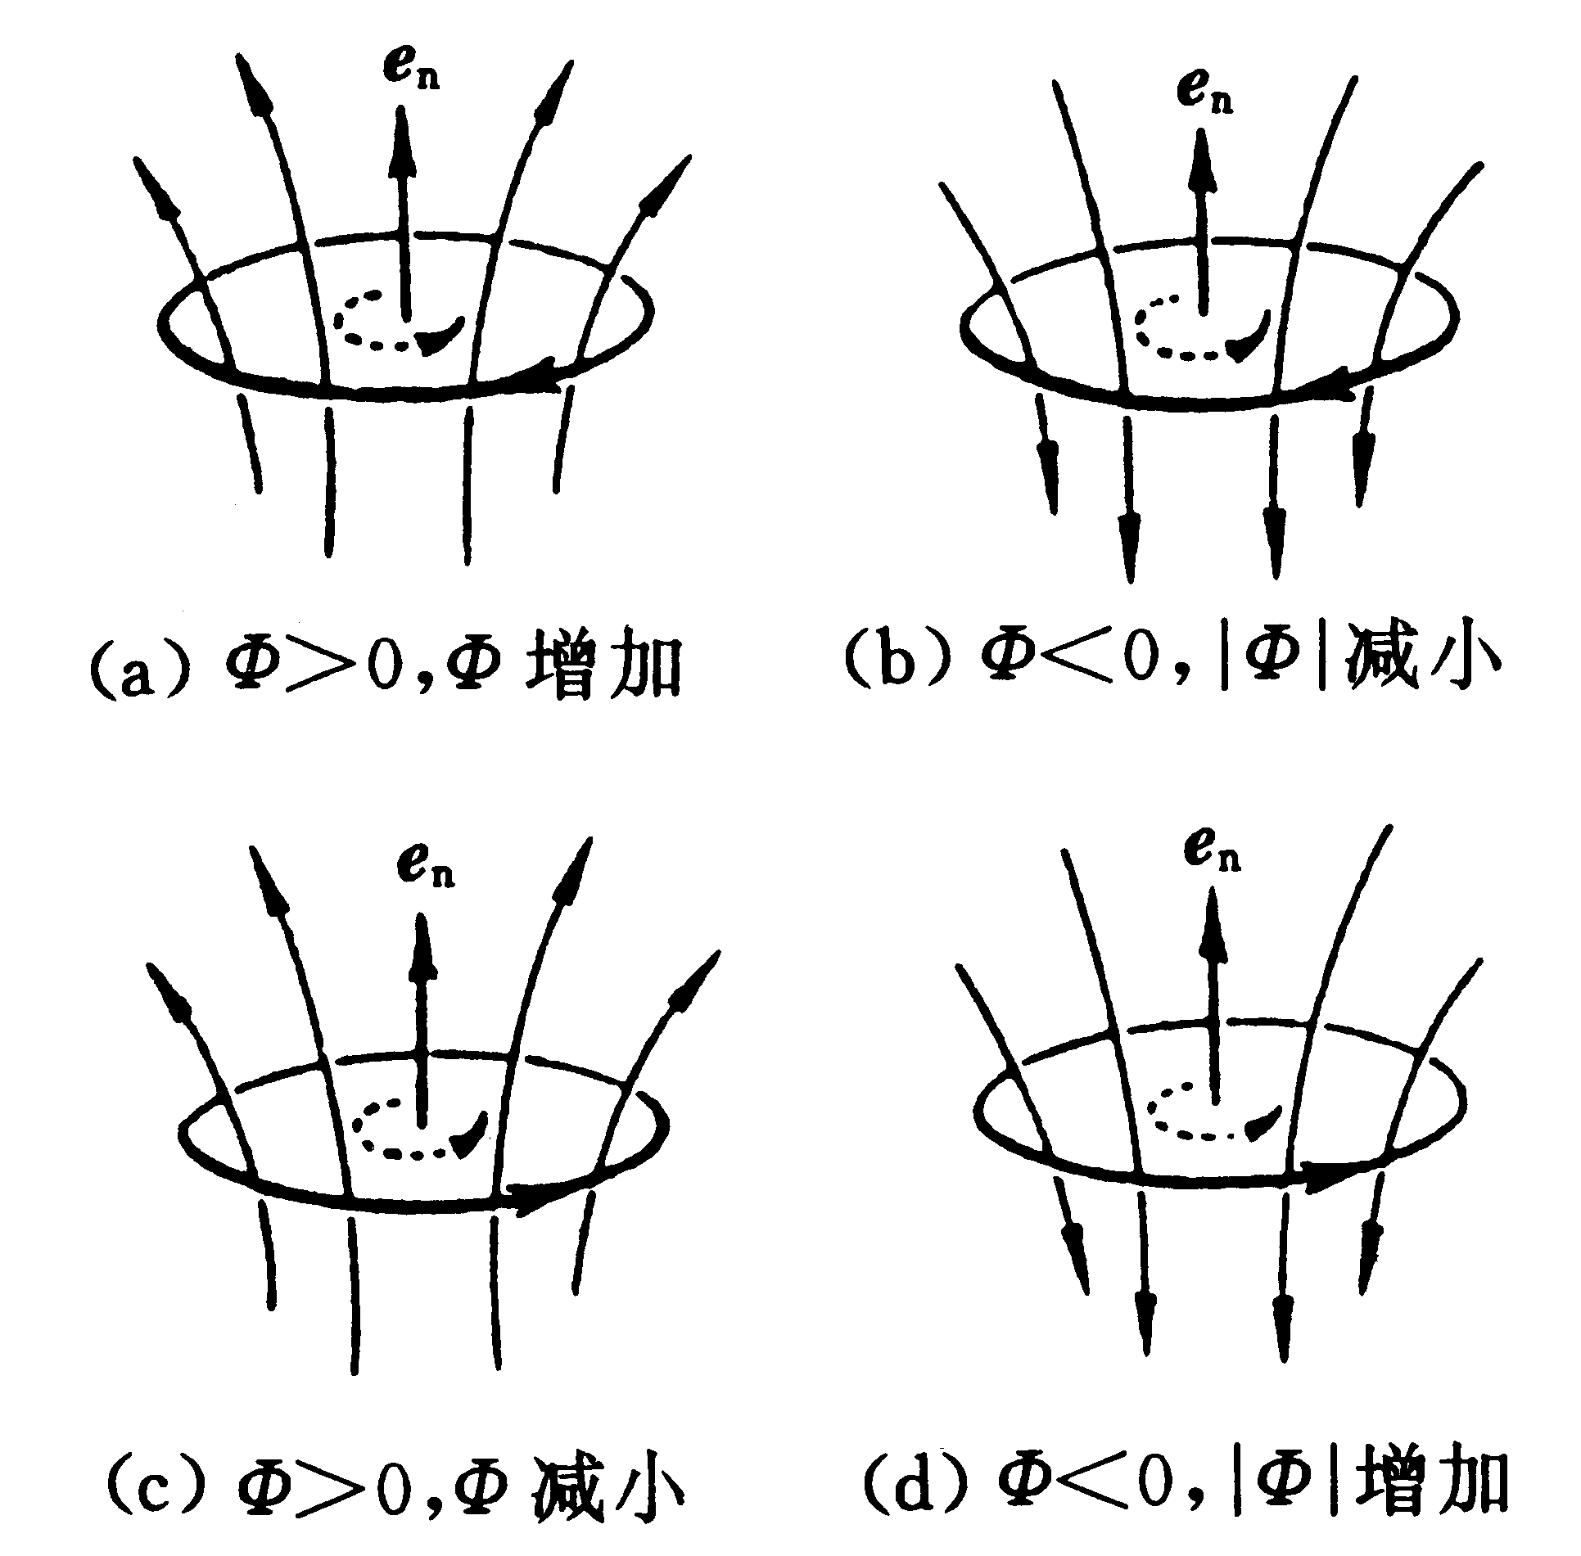
感应电动势的方向

Slide 9
楞次定律是能量守恒定律在电磁感应现象上的具体体现。感应电流在闭合回路中流动时将释放焦耳热。按楞次定律，磁棒插入线圈或从线圈中拔出，必须克服斥力或引力作机械功，正是它转化成了感应电流所释放的焦耳热。
在有些问题中并不要求具体确定感应电流的方向，而只要判断感应电流所引起的机械效果，这时采用楞次定律的后一种表述来分析更为方便。

Slide 10
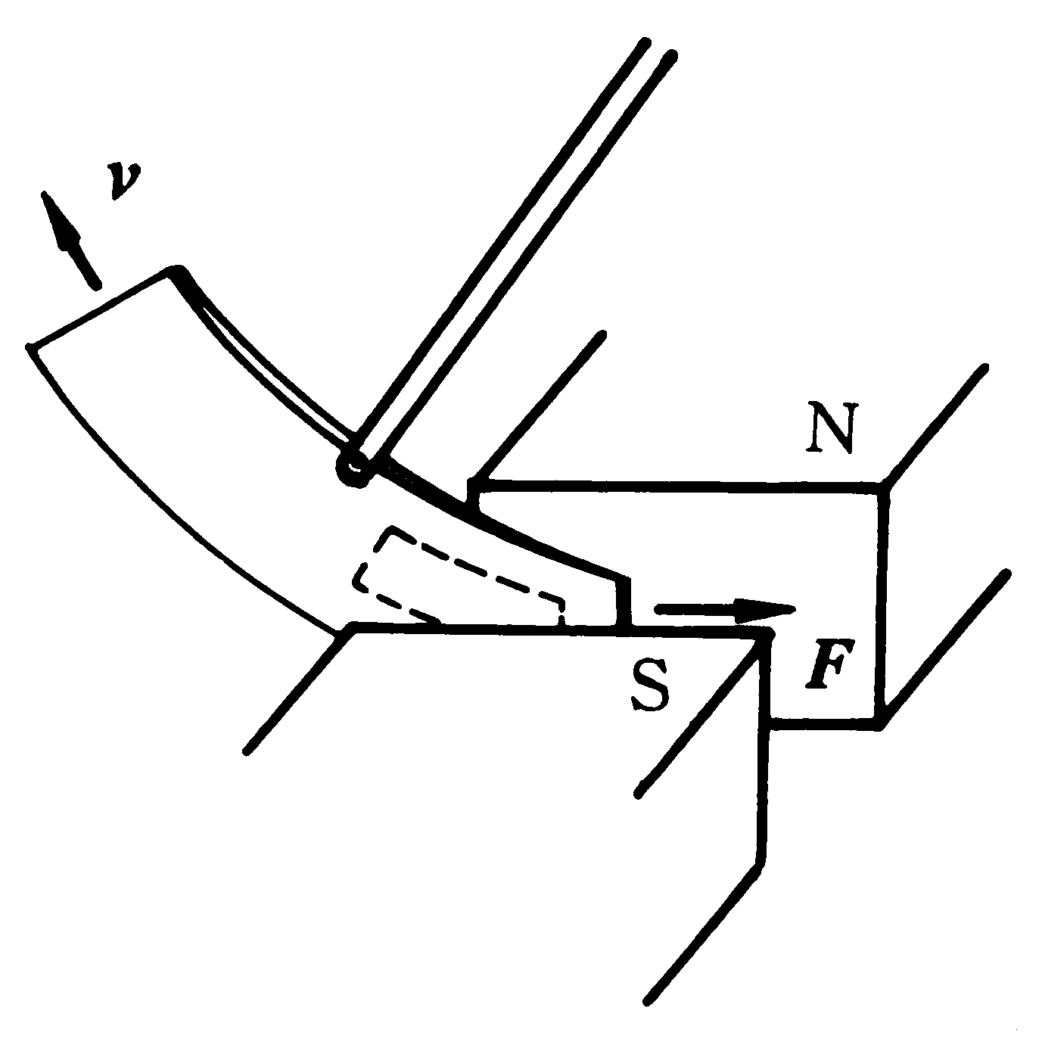
根据楞次定律，感应电流的效果总是反抗引起感应电流的原因的，因此，铝片的摆动会受到阻力而迅速停止，这种现象称为电磁阻尼。
电磁仪表中的指针的摆动能够迅速稳定下来，电气火车中的电磁制动，都是根据电磁阻尼的原理。
电磁阻尼

Slide 11
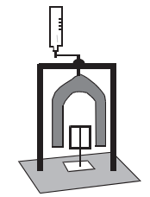


Slide 12
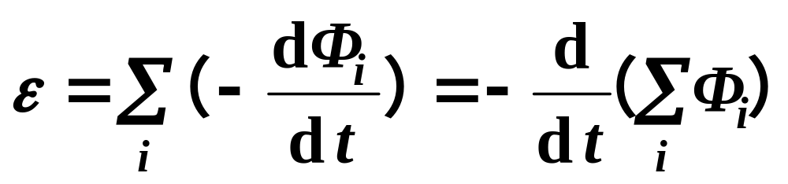
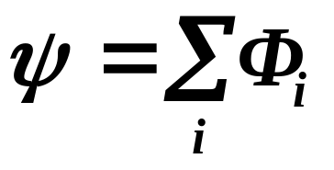
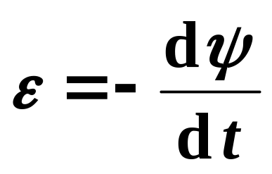
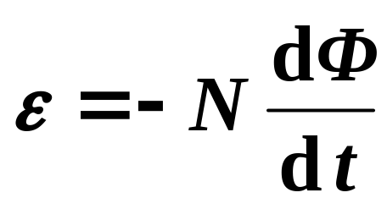
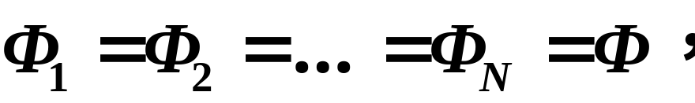
N 匝线圈串联：
令
ψ ─ 磁链（magnetic flux linkage）
于是有
若
则

Slide 13
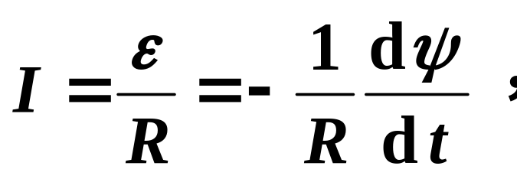
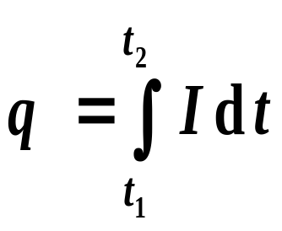
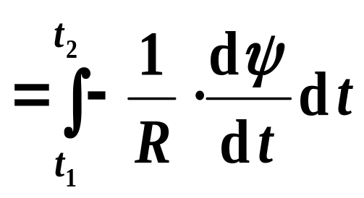
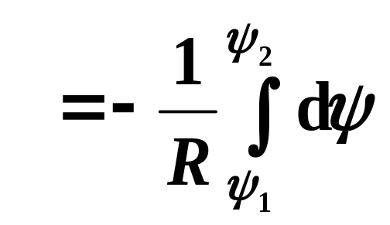
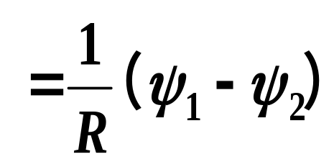
二 . 感应电流（induction current）
R ─ 回路电阻。
时间间隔 t₁→t₂内，穿过回路导线截面的电量：
q 与过程进行的速度无关。
测q 可以得到Δψ ，
这就是磁通计的原理。

Slide 14
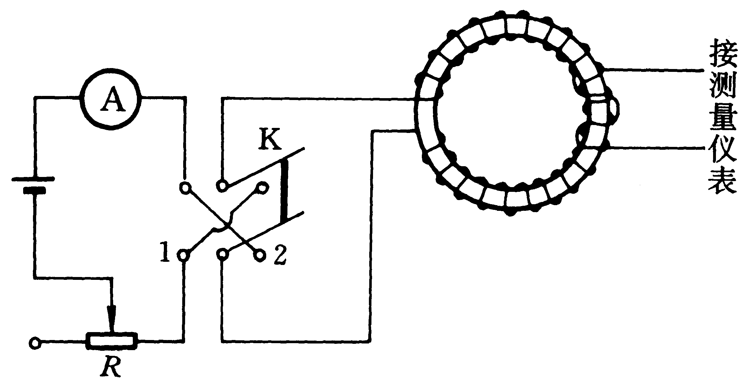
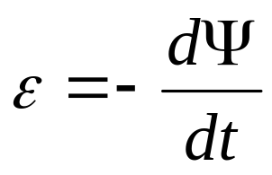
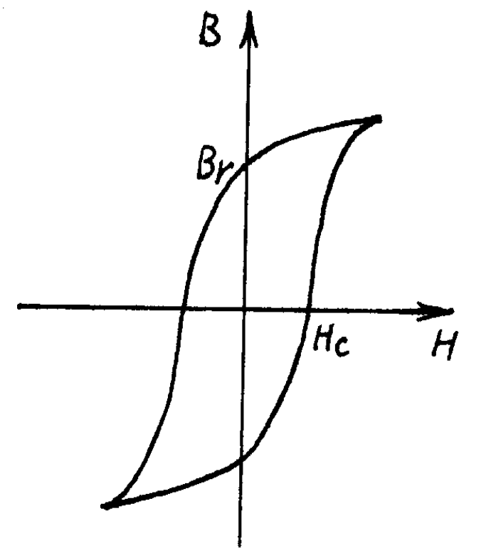

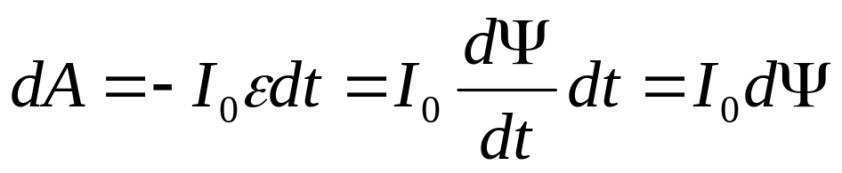
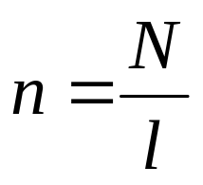
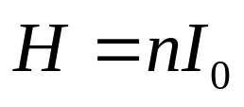

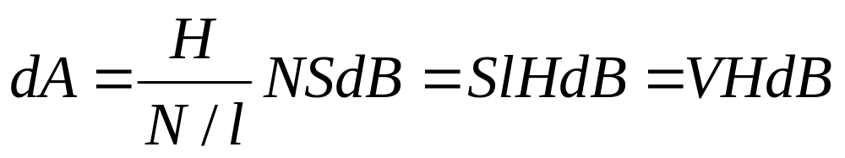

例20.1 证明:B-H图中磁滞回线所包围的“面积”代表在一个反复磁化的循环过程中单位体积的铁芯内损耗的能量。
证:
P⎯ P’，
B
B_{r}
B+dB
P'
在此过程中电源抵抗感应电动势做的功
B
P
H_{c}
H

Slide 15
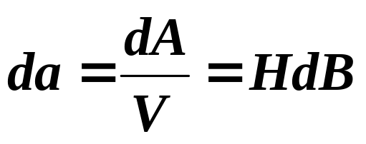
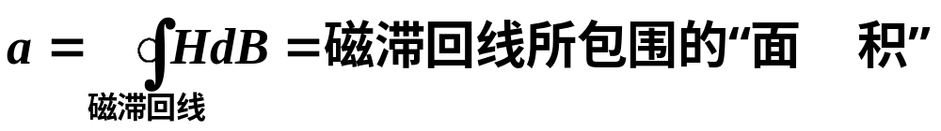
对于单位体积的铁芯来说，电源需要抵抗感应电动势所做的功为
当铁芯的磁化状态沿着磁滞回线经历一个循环过程时，对于单位体积的铁芯来说，电源需要抵抗感应电动势所做的总功a应等于上式沿循环过程的积分。
在交流电路的电感元件中，磁化场的方向反复变化着，由于铁芯的磁滞效应，每变化一周，电源就得额外地做上述那样多的功，所传递的能量最终将以热量的形式耗散掉。这部分因磁滞现象而消耗的能量，叫做磁滞损耗。在交流电器件中磁滞损耗是十分有害的，必须尽量使之减小。

Slide 16
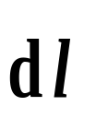
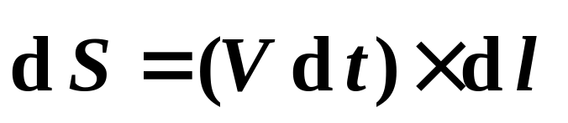

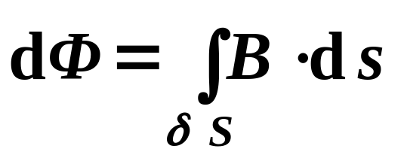
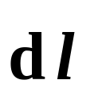
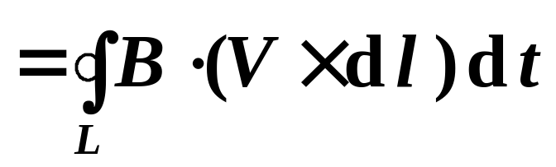
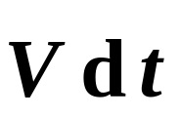

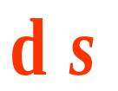
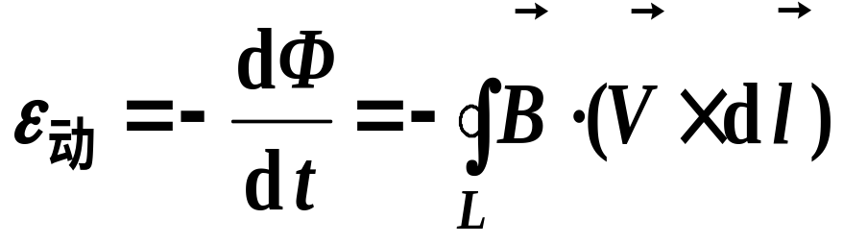
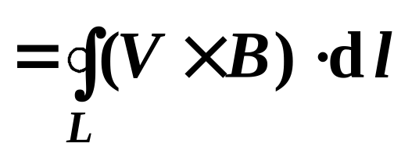
10.2 动生电动势
（motional emf）
回路动引起的动生电动势ε _{动}
感应电动势
磁场变引起的感生电动势ε _{感}
动生电动势
线元 扫过的矢量面元为
n
Φ
穿过面元 δS 的磁通为
S
L
dΦ
面元

Slide 17
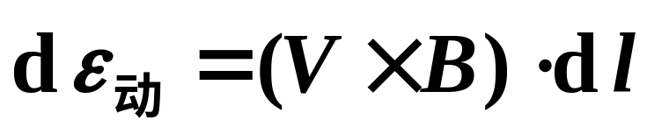


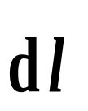
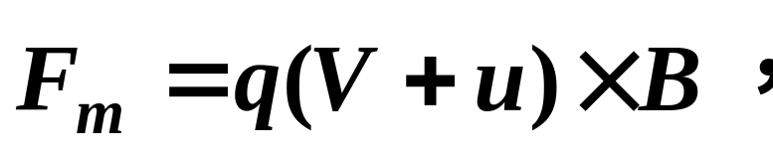
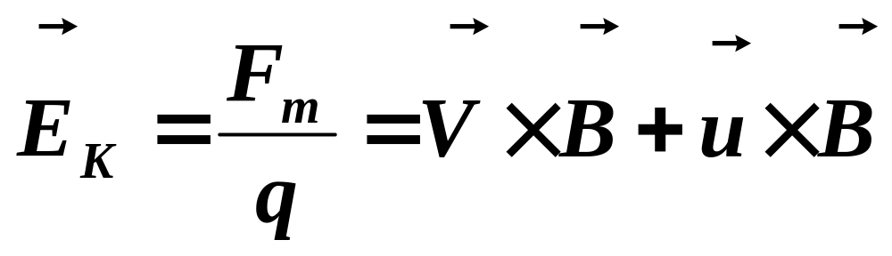
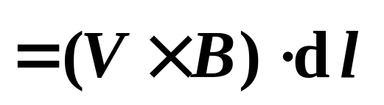
动生电动势是洛仑兹力沿导线方向作功所致。
设： 为电荷q沿导线定向移动的速度，
为电荷q随导线线元 移动的速度，
B
q 受的洛仑兹力为
由此形成的非静电性场强为：
dl
u
+
V
q
0

Slide 18
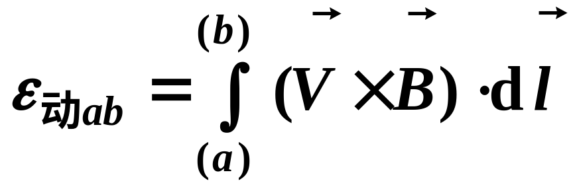
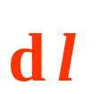
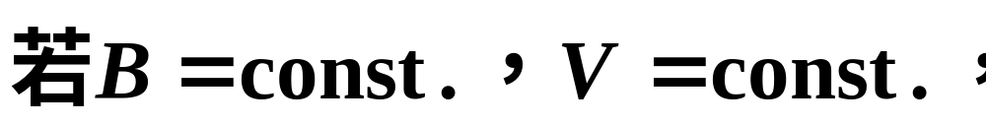
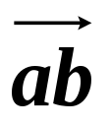
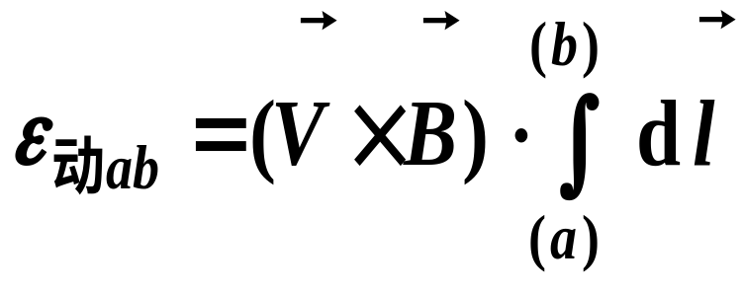
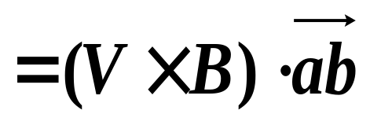

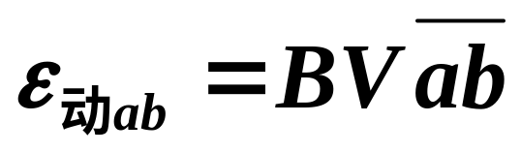

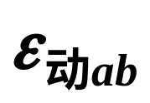

在一段导线中的动生电动势：
b
ab
则
a
b
×
×
×
×
×
×
×
×
则
×
×
×
×
×
×
×
×
a

Slide 19












例20.2 如图示，
绕O轴转，角速度为 。
求：
解：
×
×
×
×
ω
A
×
×
×
×
V
dl
×
×
×
金属杆
×
l
×
×
×
×
O

Slide 20







20.3 感生电动势和感生电场
一 . 感生电动势 （Induced emf）
Φ (t)
如图，L不动，
S
（不动）
L
符号规定：
Φ 的正向与L的绕向成右螺旋关系，
由此定出 法线的正向。

Slide 21



二 . 感生电场 （induced electric field）
实验表明，
ε _{感}与导体回路的材料无关。
麦克斯韦（Maxwell） 提出：
变化的磁场可以
激发非静电性质的电场
— 感生电场
感生电场是非保守场
— 有旋电场
（curl electric
Field），
它不存在相应的“势”的概念。
要研究一个矢量场，必须搞清它的环量和通量。
的通量如何呢？

Slide 22




Maxwell假设：
线闭合，
即：
这已被实验证实。
线与
线是相互套联的。

Slide 23

感生电场总结：
有旋电场
无源场
与导体回路的材料无关,
与该处有无导体回路无关。

Slide 24


Slide 25


三 . 涡流
大块导体中的感应电流称“涡流”。
（eddy current）
▲ 热效应
矿石
∼
交流电源
电磁冶炼：
高（中）频炉

Slide 26
减小涡流的措施：
Φ（t）
横截面
绝缘层
硅钢片
割断了大的涡流

Slide 27


Slide 28

例20.3

Slide 29



Slide 30



Slide 31



